Slide 1
Проект Телеграм бот
Выполнил Григорьев Илья

Slide 2
Цели, задачи
Цель: научиться создавать примитивного бота для общения.
Задачи: определиться с функциями бота, разработать большое количество команд, создать бота, проверить интуитивность использования бота, исправить ошибки.
Планов много, но давайте посмотрим что у меня получилось в конце концов.

Slide 3
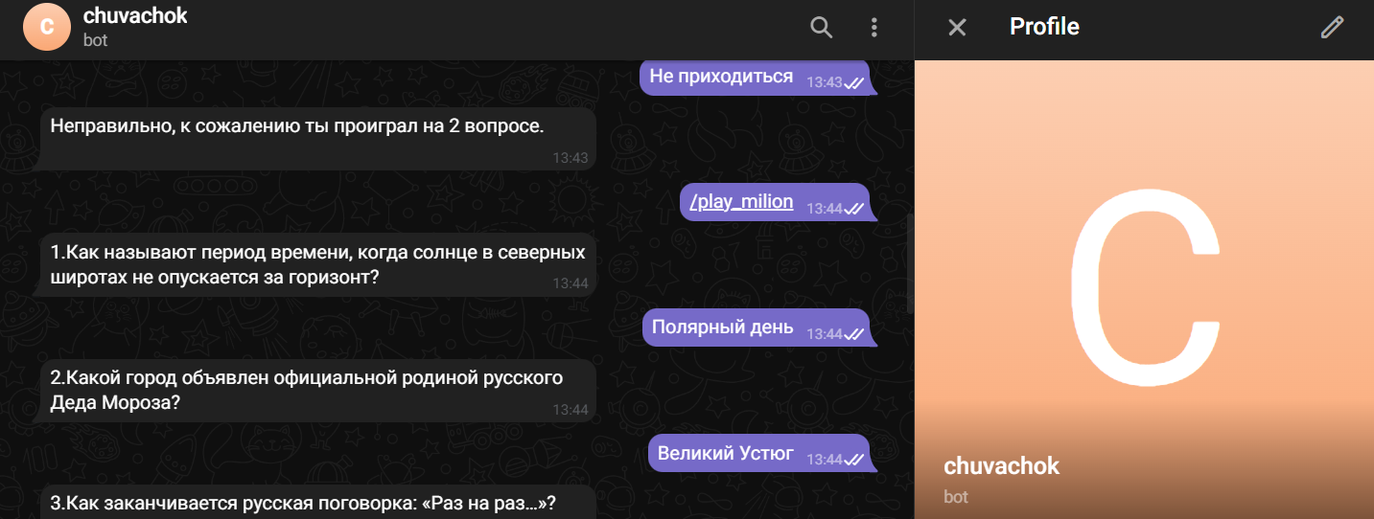
Chuvachok
Умеет немного разговаривать и играть в игры
Остальное покажу уже в действии

